Slide 1
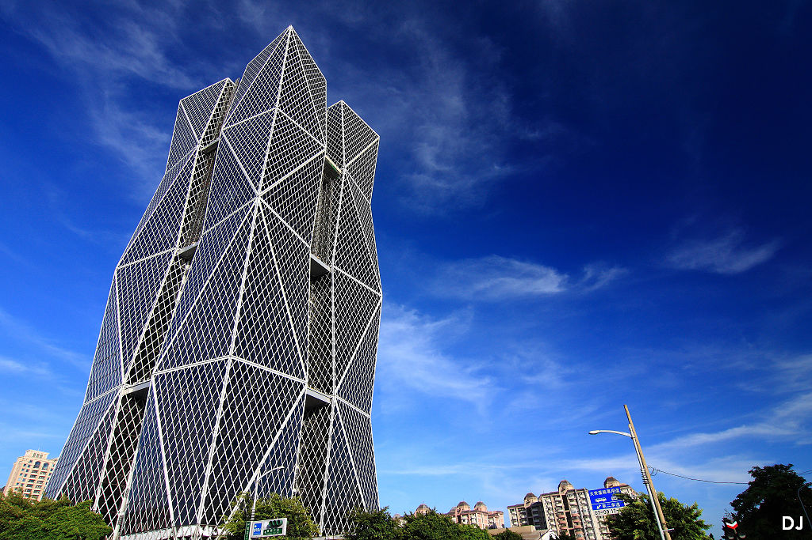
中鋼公司徵才簡介

Slide 2
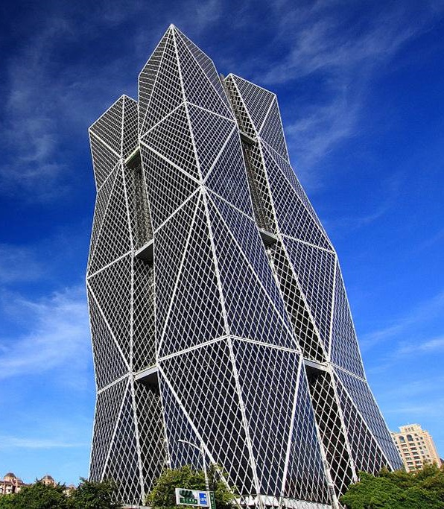
目錄
1
中鋼簡介
2
招募資格條件
3
待遇及福利
4
報名連結

Slide 3
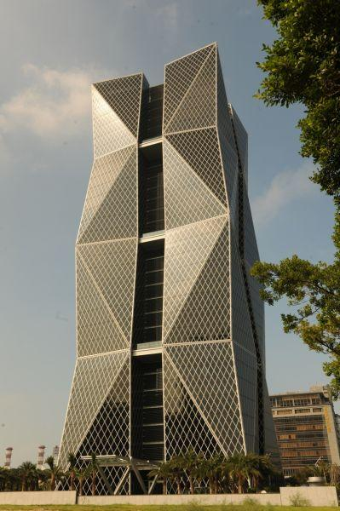
01 中鋼簡介

Slide 4
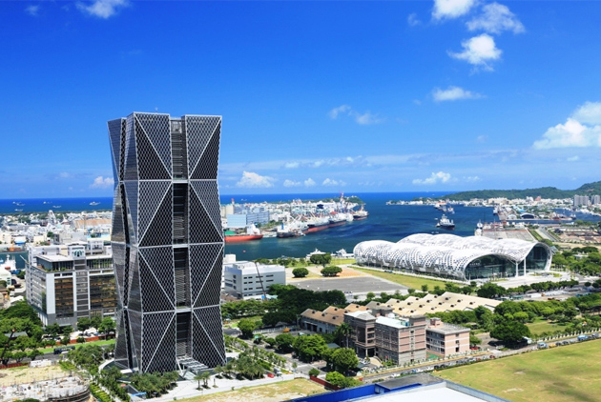
國內最大鋼鐵公司
成立於民國60年12月
資本額：1,577億
位置：廠區位於高雄市小港區
總部大樓位於高雄市前鎮區
員工人數：約9,300人
民國110~114年平均合併稅前淨利約250億元

Slide 5
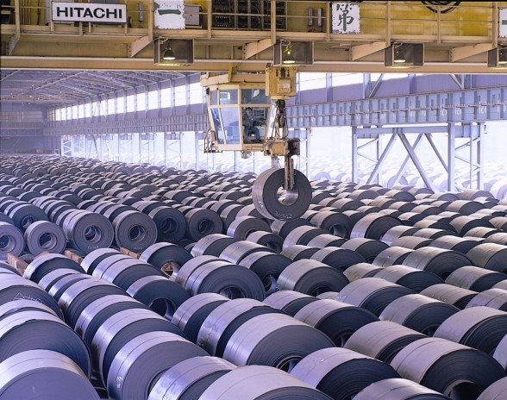
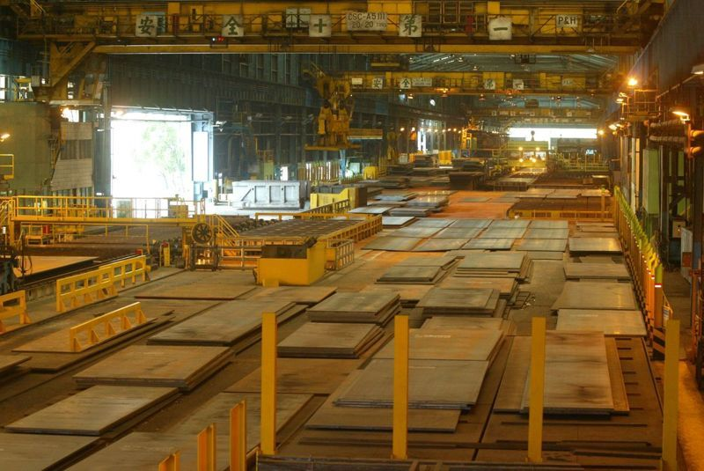
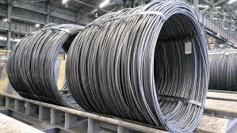
鋼捲
主要產品為鋼板、條鋼、線材、熱軋、冷軋、電鍍鋅鋼捲、電磁鋼捲及熱浸鍍鋅鋼捲等鋼品。
產品約52.4%內銷，47.6%外銷，國內市占率逾50%，為目前國內最大鋼鐵公司；外銷主要對象為東南亞、歐洲、日本。
鋼板
線材

Slide 6
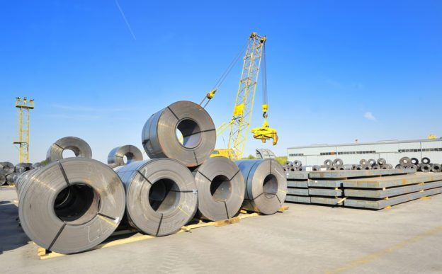
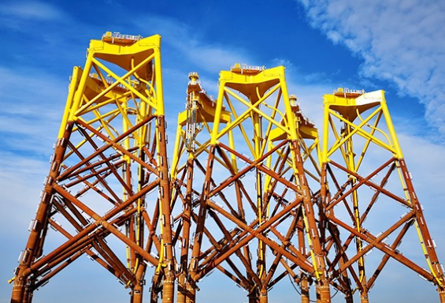
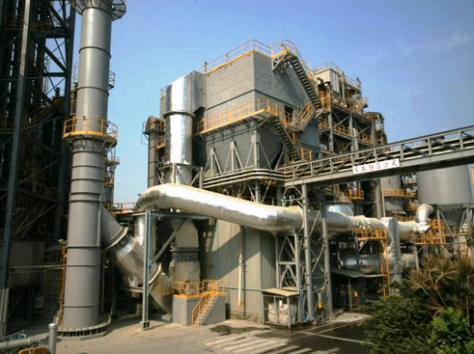
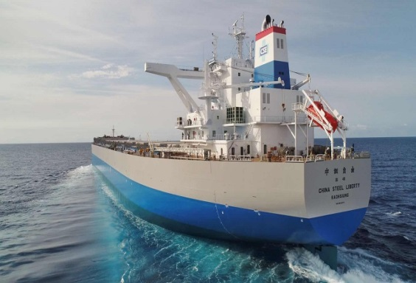

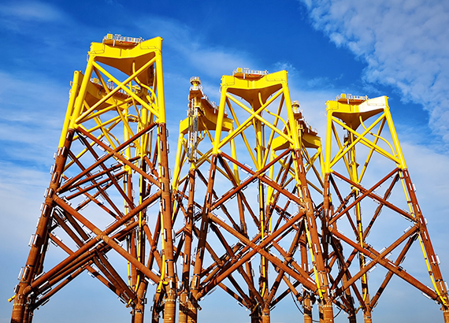
集團版圖：五大事業群
1
2
3
4
5
鋼鐵事業 工程事業 工業材料事業 物流投資事業 綠能事業
中鋼公司
中鴻鋼鐵
中龍鋼鐵
中鋼馬來西亞
中鋼日鐵越南
中鋼印度
中鋼結構
中宇環保工程
中鋼機械
中冠資訊
中鋼碳素化學
中聯資源
中鋼鋁業
高科磁技
中鋼運通
中貿國際
中盈投資開發中鋼保全
中欣開發
興達海基
中鋼光能
中能發電
高雄捷運

Slide 7
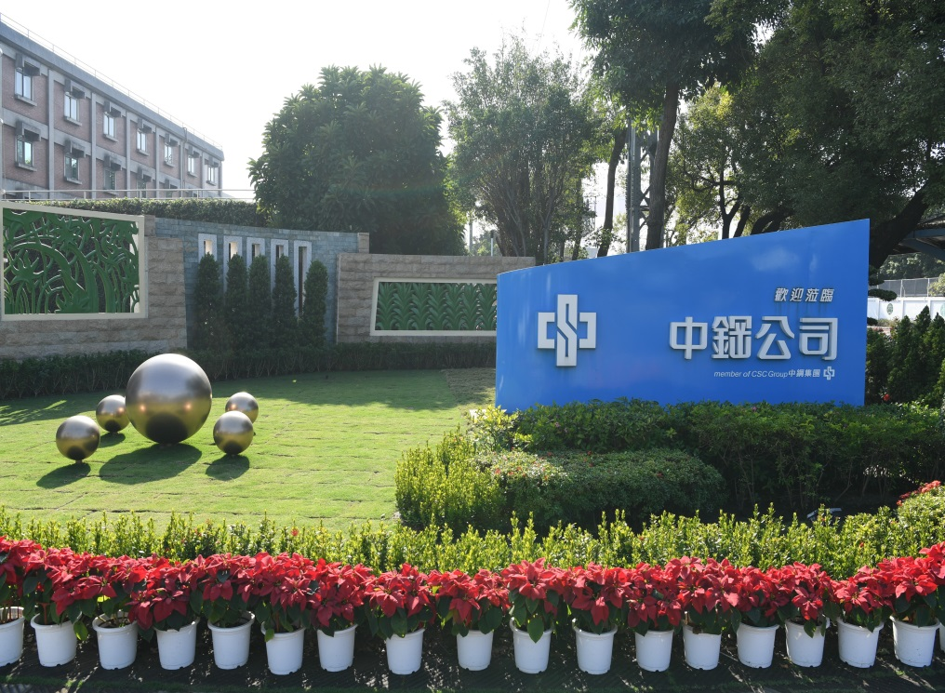
中鋼精神
團隊
企業
願景：
「智慧創新、綠能減碳、價值
共創，成為永續成長的卓越
企業。」
踏實
求新

Slide 8




獲得獎項
《親子天下》2025友善家庭職場獎
9度獲頒台灣十大永續典範企業
BSI授證通過ISO 37001反賄賂管理系統驗證
《哈佛商業評論》數位轉型鼎革獎
經濟部114年節能標竿獎-金獎
2025年
碳揭露計畫(ＣＤＰ)領導等級（A-）

Slide 9
02招募資格條件

Slide 10
資格條件
貴校大專(含)以上科系畢業，且修業期限內所修習課程與消防或職業安全衛生專業科目至少有3科名稱相同或相近，且取得該課程學分證明者。(註：面試審查資格時須繳驗畢業證書正本)
前述專業科目包含消防設備檢修實務、化學系統消防安全設備、水系統消防安全設備、消防法規、警報系統、避難系統、火災原因調查與鑑定、安全管理、電氣安全及消防工程等10個科目。
曾任保全一年以上、警職、消防職、職業軍人退役或兵役為憲兵者尤佳。

Slide 11
03待遇及福利

Slide 12
  福利待遇(1)
基本薪給含伙食津貼：NT$34,000元/月起，試用期滿合格者有調薪機會。
進入公司後表現優秀者，將視工作表現進行調薪，調幅約為1%～8%之間。
年度調薪視市場薪資動態及經營狀況而定，近10年每年平均調幅約3.3%。

Slide 13
  福利待遇(2)
每月依營運獲利情況核發產銷盈餘獎金。
每年依營運獲利情況及員工績效表現核發獎金及員工酬勞。
每年彈性福利金16,000元、旅遊補助6,000元、四節代金合計5,500元、生日禮金1,000元。

Slide 14
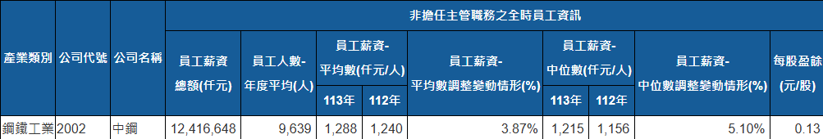
✽相關資料可參閱：公開資訊觀測站https://mops.twse.com.tw/mops/web/t100sb15

Slide 15
1
職工福利社
2
三個餐廳
3
736間單身宿舍
福利設施
4
健身館
(含游泳池、健身房、桌/撞球室等)
5
閱覽室

Slide 16
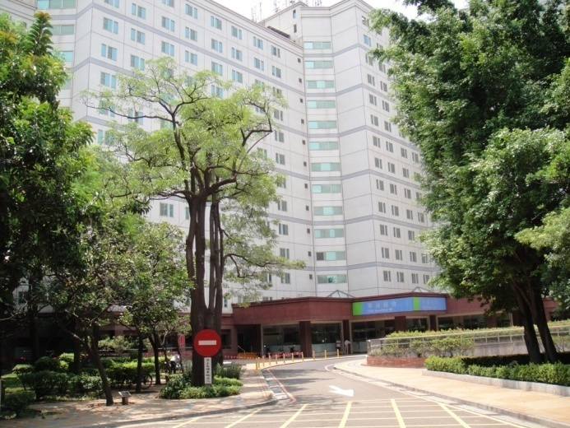
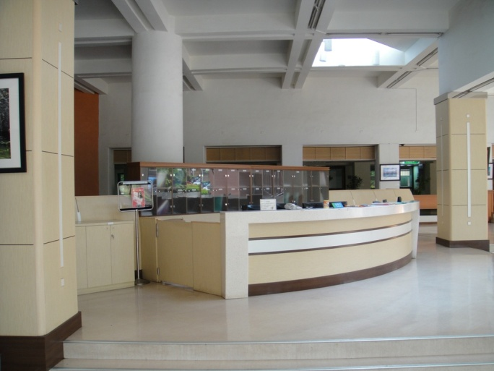
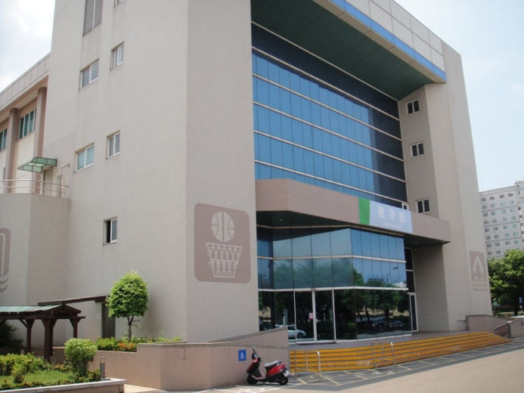
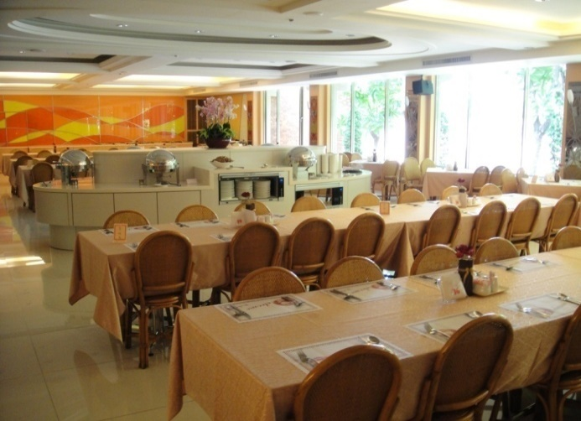
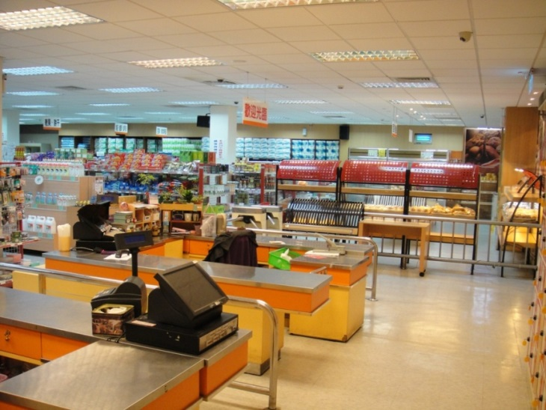
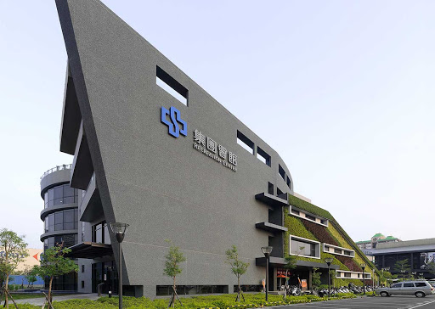
14樓單身宿舍
宿舍大廳
健身館
集團會館
餐廳
福利社

Slide 17
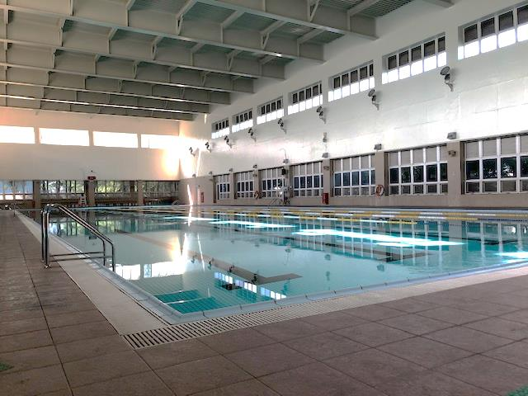
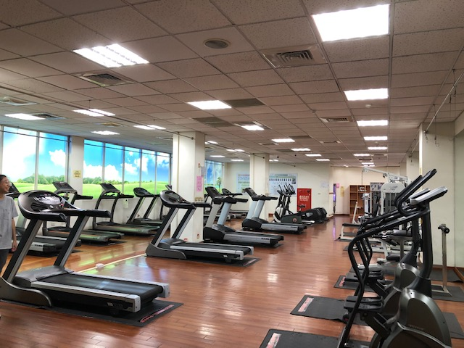
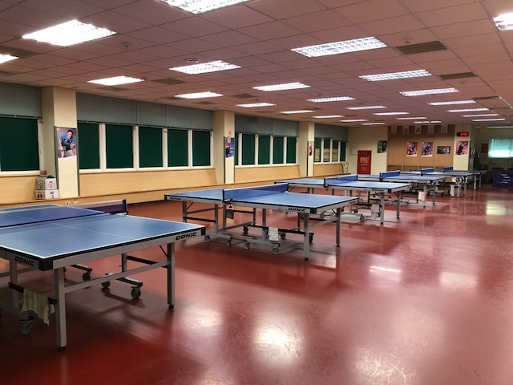
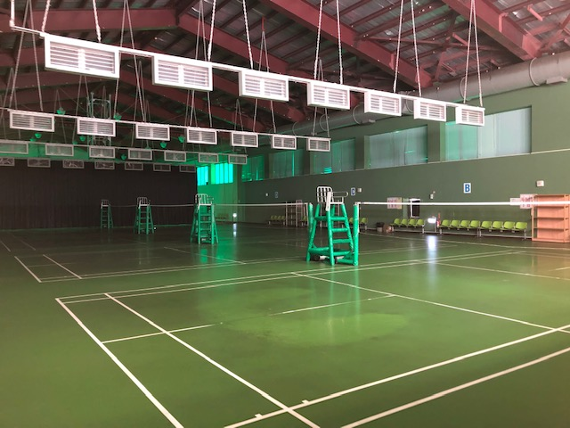
游泳池
健身房
桌球室
羽球場
排球場
籃球場

Slide 18
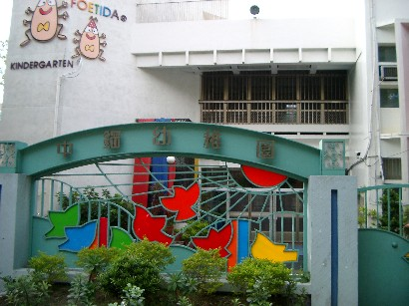
1
結婚補助
5,000元/對
4
年終摸彩
2
新生兒祝賀禮金
5,000~12,000元/胎
5
附設幼兒園
3
子女教育獎助學金
500~9,500元
6
交通福利
22條線上下班交通車
7
持股信託
獎勵金：月提存總金額之30%
其他福利
彌陀
台南
路竹
屏東
左營
幼兒園

Slide 19


研習進修
優於法規之假別
自行進修學分費補助
與工作及業務發展具有關聯之進修課程。
每學分補助750元，每人至多補助40學分。
新進人員特別假，服務滿3、6個月即各給予1日特休。
婚假9日
外國語文訓練補助
訓練補助時數分為二類：英語類與日語及其他語文類，各類訓練補助時數上限均為一千小時。
產檢假8日/陪產檢及陪產假8日
產假60日
約2,600門線上課程
(另有空中英語教室、巨匠美日語數位學院學習平台)
久任服務假，服務滿20年即享有1日、後續每10年給予1日。

Slide 20
04 報名連結

Slide 21
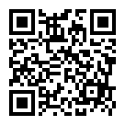
請至下列網址或掃描QR Code填寫資料，完成報名程序。
https://forms.gle/VU9afvz5vB8zE3z38

Slide 22
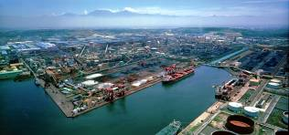
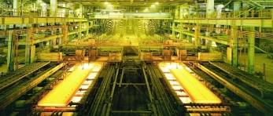
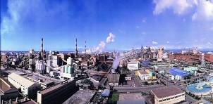
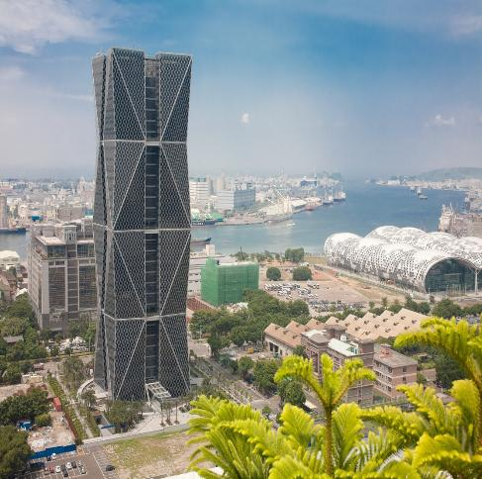
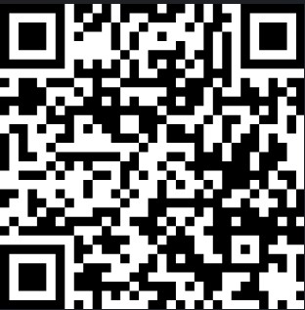
中鋼公司線上履歷登錄系統
鋼好遇見你！
加入中鋼 鐵定最夯

